Slide 1


PHÒNG GIÁO DỤC VÀ ĐÀO TẠO QUẬN LONG BIÊN
TRƯỜNG MẦM NON HOA SỮA
Làm quen với toán
Số 5 - tiết 2
Lứa tuổi: Mẫu giáo nhỡ
Giáo Viên: Lê Thị Vân Anh

Slide 2
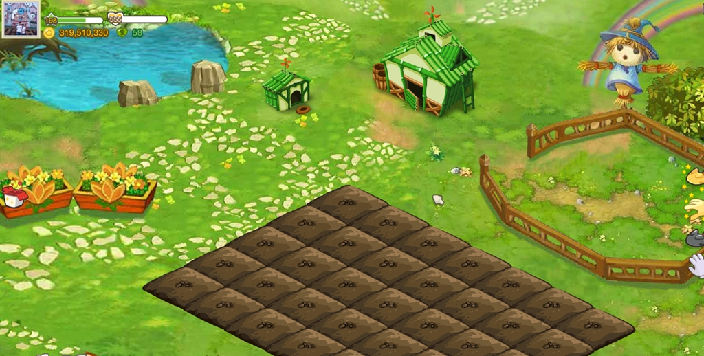
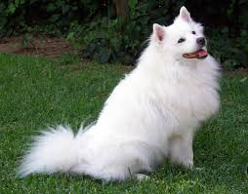

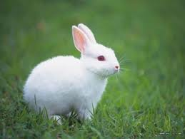


1. Ôn nhận biết số lượng và chữ số trong phạm vi 5
3
5
3
4

Slide 3




2. Hình thành các mối quan hệ
Hoạt động 1: so sánh nhóm có 5 và nhóm có 4 đối tượng

Slide 4





Slide 5



Hoạt động 2: so sánh nhóm có 5 và nhóm có 3 đối tượng

Slide 6




Slide 7
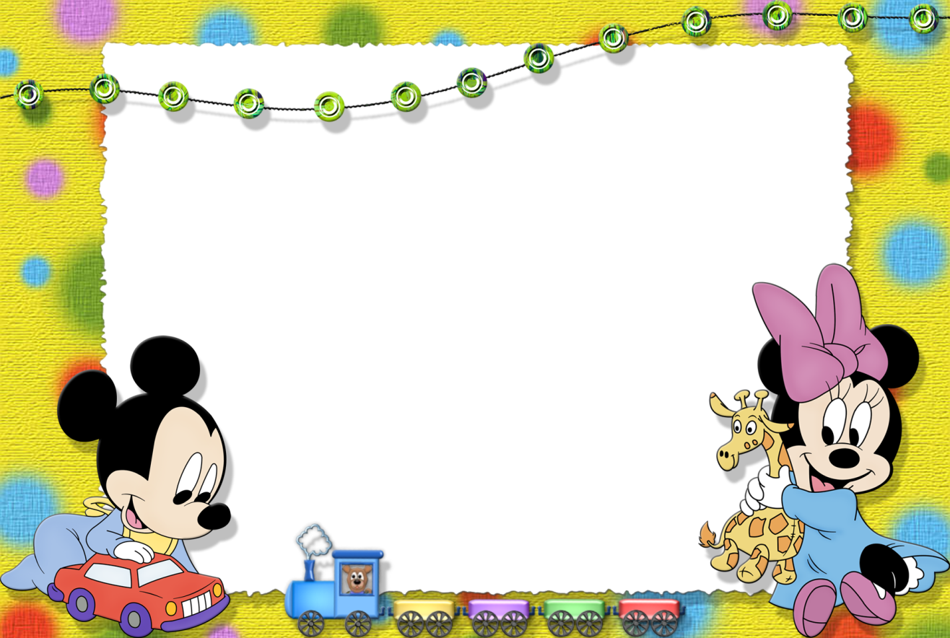

Slide 8

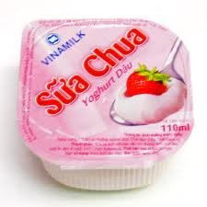
3. Luyện tập
Hoạt động 1:

Slide 9

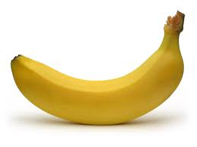

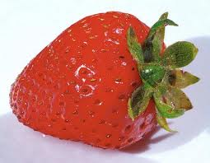
Hoạt động 2:
Tìm nhóm có số lượng ít hơn 5?
Tìm nhóm có số lượng nhiều hơn 3 và ít hơn 5???

Slide 10

Bài học đến đây là kết thúc
Goobye

